Slide 1
Math KGZ --
Кайталануучу ондуктар –Ирээттөө– Иш барагы Б
Иш барагы 2 өлчөмдө.
Анимацияларды текшерип, сабагыңызга КЕРЕГИ ЖОК слайддарды ӨЧҮРҮП САЛЫҢЫЗ.

Slide 2
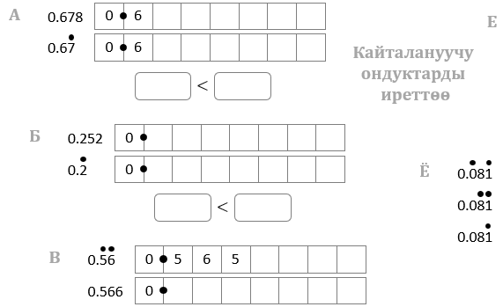

Slide 3



А
0.678
0
6
Е
0.5
0
0.67
0
6
Кайталануучу
ондуктарды
иреттөө
0.56
0
$$<$$
0.565
0
5
6
5
5
Б
$$<$$
$$<$$
0.252
0
0.2
0
Ё
0.081
0
$$<$$
0.081
0
8
0.081
1
В
0.56
0
5
6
5
$$<$$
$$<$$
0.566
0
$$<$$
Ж
0.131
1
0.131
1
Г
0.78
0
8
0.13
1
0.78
0
8
$$<$$
$$<$$
$$<$$
З
9.798
Д
0.102
0
1
0
2
1
9.798
0.12
0
2
9.7987
$$<$$
$$<$$
$$<$$

Slide 4
А
0.678
0
6
7
8
Е
0.5
0
0.67
0
6
7
7
7
7
7
7
0.56
0
Кайталануучу
ондуктарды
иреттөө
0.67
$$<$$
0.678
0.565
0
5
6
5
5
Б
$$<$$
$$<$$
0.252
0
2
5
2
0.2
0
2
2
2
2
2
2
2
Ё
0.081
0
0.2
$$<$$
0.252
0.081
0
8
0.081
1
В
0.56
0
5
6
5
6
5
6
5
$$<$$
$$<$$
0.566
0
5
6
6
0.56
$$<$$
0.566
Ж
0.131
1
0.131
1
Г
0.78
0
7
8
7
8
7
8
7
0.13
1
0.78
0
7
8
8
8
8
8
8
$$<$$
$$<$$
0.78
$$<$$
0.78
З
9.798
Д
0.102
0
1
0
2
1
0
2
1
9.798
0.12
0
1
2
2
2
2
2
2
9.7987
0.102
$$<$$
0.12
$$<$$
$$<$$

Slide 5
А
0.678
0
6
Е
0.5
0
0.67
0
6
0.56
0
Кайталануучу
ондуктарды
иреттөө
$$<$$
0.565
0
5
6
5
5
Б
$$<$$
$$<$$
0.252
0
0.2
0
Ё
0.081
0
$$<$$
0.081
0
8
0.081
1
В
0.56
0
5
6
5
$$<$$
$$<$$
0.566
0
$$<$$
Ж
0.131
1
0.131
1
Г
0.78
0
8
0.13
1
0.78
0
8
$$<$$
$$<$$
$$<$$
З
9.798
Д
0.102
0
1
0
2
1
9.798
0.12
0
2
9.7987
$$<$$
$$<$$
$$<$$

Slide 6
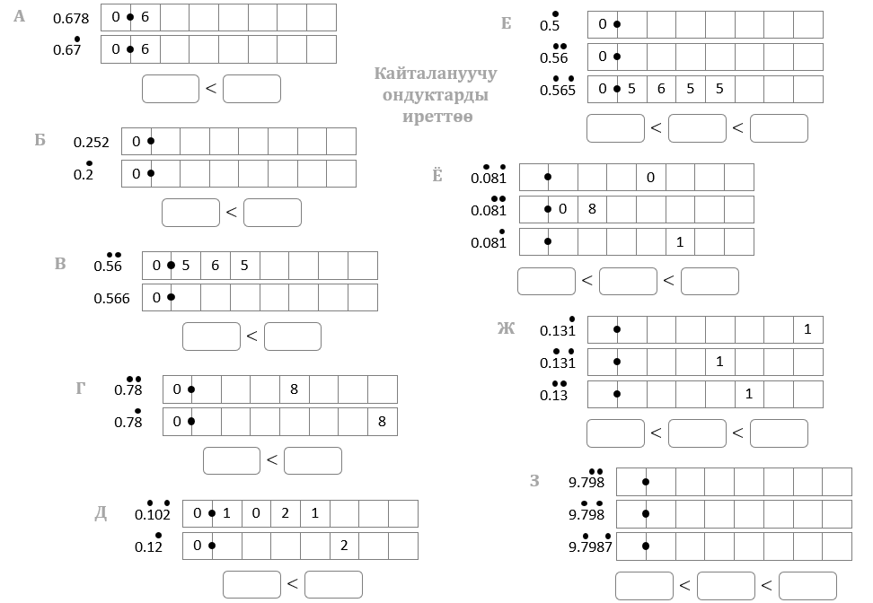

Slide 8
А
0.678
0
6
7
8
Е
0.5
0
5
5
5
5
5
5
5
0.67
0
6
7
7
7
7
7
7
0.56
0
5
6
5
6
5
6
5
Кайталануучу
ондуктарды
иреттөө
0.67
$$<$$
0.678
0.565
0
5
6
5
5
6
5
5
Б
0.5
$$<$$
0.565
$$<$$
0.56
0.252
0
2
5
2
0.2
0
2
2
2
2
2
2
2
Ё
0.081
0
0
8
1
0
8
1
0
0.2
$$<$$
0.252
0.081
0
0
8
1
8
1
8
1
0.081
0
0
8
1
1
1
1
1
В
0.56
0
5
6
5
6
5
6
5
0.081
$$<$$
0.081
$$<$$
0.081
0.566
0
5
6
6
0.56
$$<$$
0.566
Ж
0.131
0
1
3
1
1
1
1
1
0.131
0
1
3
1
1
3
1
1
Г
0.78
0
7
8
7
8
7
8
7
0.13
0
1
3
1
3
1
3
1
0.78
0
7
8
8
8
8
8
8
0.131
$$<$$
0.131
$$<$$
0.13
0.78
$$<$$
0.78
З
9.798
9
7
9
8
9
8
9
8
Д
0.102
0
1
0
2
1
0
2
1
9.798
9
7
9
8
7
9
8
7
0.12
0
1
2
2
2
2
2
2
9.7987
9
7
9
8
7
7
9
8
0.102
$$<$$
0.12
9.7987
$$<$$
9.798
$$<$$
9.798

Slide 9
Суроолор барбы?
Комментарийлер?
Сунуштар?
…же ката таптыңызбы!?
Турдуу пикирлер учун ыраазычылык билдиребиз.
Сураныч, электрондук кат жөнөтүңүз:
mathematicskgz@gmail.com

